Slide 1

Создание в ТИУ центра компетенций
по транспортному планированию и моделированию
Тема НИОКР: «Разработка методик оценки эффективности мероприятий для документов транспортного планирования (ПКРТИ, КСОДД, КСОТ и ПОДД) с применением имитационного моделирования»
Захаров Д.А.
к.т.н., доцент,
Зав. кафедрой «Эксплуатация автомобильного транспорта»

Slide 2
Общая информация
Тема НИОКР: «Разработка методик оценки эффективности мероприятий для документов транспортного планирования (ПКРТИ, КСОДД, КСОТ и ПОДД) с применением имитационного моделирования».
Аннотация проекта: в работе приведены математические модели параметров дорожного движения (средние скорость движения и время задержки) и методика оценки эффективности реализации мероприятий для документов транспортного планирования. Применение методики позволяет определить параметры дорожного движения и оценить эффективность мероприятий в рамках ПКРТИ, КСОДД, КСОТ и ПОДД без имитационного моделирования, большого количества вариантов (сценариев) для конкретных участков улично-дорожной сети. Это позволяет снизить трудоемкость проведения работ при разработке макромодели города, не прибегая к микромоделированию. В методике будут приведены типизации эффективных решений для наиболее распространённых характеристик и типов планировки улично-дорожной сети.
В работе представлена апробированная технология создания модели города (на микроуровне, т.е. с детализацией до отдельного транспортного средства и пешехода) на основе преобразования макромодели в микромодель города с импортом технологий адаптивного управлением светофорными объектами (ИТС, АСУДД). Разработка такой модели позволяет оценить влияние любых градостроительных, планировочных, организационно-управленческих, технических и технологических мероприятий (создание полос для маршрутных транспортных средств, внедрение АСУДД, введение платных парковок и пр.) на транспортную систему города в целом и на отдельные участки улично-дорожной сети.
Общая продолжительность выполнения НИОКР 24 месяца.

Slide 3
Актуальность проведения НИОКР и реализации проекта в целом
Транспортное планирование и моделирование
ТИУ
КСОТ
Инициативная тематика региона
ПОДД
КСОДД
ПКРТИ
НИР по разработке ПКРТИ г. Тюмени (13.5 млн руб., 2016 г.)
НИР по разработке ПКРТИ и ПКРСИ г. Тобольск (6 млн руб., 2017 г.)
КСОДД и КСОТ г. Тюмени (10 млн руб., 2018 г.)
ПОДД г. Тюмени (16 млн руб., 2016-2018 г.)
ПОДД г. Тобольска (1 млн руб., 2017 г.)
Разработка концепции управления транспортным
спросом на территории г. Тюмени (11.5 млн руб., 2018 г.)
4 ППС, 3 инженера, 4 студента

Slide 4
Качественный рост показателей ПРОУ (доход от хоздоговорной деятельности, публикационная активность и др.), за счет синергетического эффекта от внедрения результатов НИР в ТИУ хоздоговорную и экспертную деятельность в сфере транспортного планирования и моделирования.
Цель:

Slide 5
Задачи:
1. Актуализация научно-исследовательской повестки НИР и НИРС в структурных подразделениях университета в соответствии с потребностями рынка НИОКР и проектных работ ПКРТИ, КСОДД, КСОТ, ПОДД, «Умный город», ИТС и других инициативных тематик;
2. Трансформация результатов НИР и НИРС в технологии, промышленные образцы и другие «готовые продукты» для увеличения внебюджетного дохода ТИУ;
3. Создание инфраструктуры для реализации дополнительных образовательных услуг и экспертиз (для внешних потребителей) и проектной деятельности (студенты ТИУ);
4. Создание центра компетенций в сфере транспортного планирования и моделирования.

Slide 6
Мероприятия:
1. Корректировка (калибровка) транспортной макромодели города Тюмени в программном комплексе PTV VISUM с актуализацией схем организации движения, режимов работы светофорных объектов на настоящий момент и на период реализации мероприятий первого этапа (до 2022 г.) Программы комплексного развития транспортной инфраструктуры (далее – ПКРТИ) города Тюмени;
2. Оценка изменений спроса на виды перемещений и виды транспорта при реализации комплекса мероприятий предусмотренных первым этапом ПКРТИ города Тюмени с учетом создания единого парковочного пространства;
3. Оценка изменения количества выбросов вредных веществ с отработавшими газами автомобилей при реализации комплекса мероприятий предусмотренных первым этапом ПКРТИ города Тюмени;
4. Создание транспортной модели г. Тюмени в ПК PTV VISSIM (детализации до отдельных транспортных средств и пешеходов) на основе преобразования транспортной макромодели города Тюмени;
5. Оценка изменения параметров дорожного движения при внедрении адаптивного типа управления светофорными объектами по магистральным улицам города Тюмени в ПК LISA+, в том числе, с функцией приоритета движению общественного транспорта;
6. Создание транспортной микромодели города Тюмени с адаптивным типом управления светофорными объектами (разработанными в ПК LISA+) по магистральным улицам города Тюмени в ПК PTV VISSIM и оценка изменения параметров дорожного движения;
7. Разработка рекомендаций по корректировке плана мероприятий ПКРТИ города Тюмени на основе изменения параметров дорожного движения;
8. Совершенствование материально-технической базы (обновление программных комплексов и расширение функционала);
9. Разработка транспортной макромодели Тюменской области.

Slide 7
Календарный план выполнения НИОКР
№ п/п | Наименование этапа работ | Начало | Окончание | Вид документа и результат | Показатели ПРОУ, на которые оказывает влияние результат | Сумма затрат, тыс. руб.
1 | Корректировка (калибровка) транспортной макромодели города Тюмени в программном комплексе PTV VISUM с актуализацией схем организации движения, режимов работы светофорных объектов на настоящий момент. | 01.01.19 | 31.03.19 | Транспортная макромодель города | - | 150
2 | Совершенствование материально-технической базы (обновление программных комплексов PTV VISUM, PTV VISSIM, LISA+ и расширение функционала PTV VISUM до 1 000 транспортных районов). | 01.01.19 | 31.12.19 | Современная лаборатория | - | 7 642
3 | Разработка транспортной макромодели Тюменской области. | 01.01.19 | 31.12.20 | Транспортная макромодель области | - повышение публикационной активности организации, индексируемых в информационно-аналитических системах научного цитирования Web of Science и Scopus. | 240
4 | Разработка рекомендаций по корректировке плана мероприятий ПКРТИ г. Тюмени с учетом развития в городе автоматизированной системы управлением дорожным движением и единого парковочного пространства (п.4.1 – 4.4 - подробнее). | 01.01.19 | 30.06.20 | Отчет по НИОКР | - увеличение объёма НИОКР (Заказчик – Администрация города Тюмень). | 1 200

Slide 8
Календарный план выполнения НИОКР
№ п/п | Наименование этапа работ | Начало | Окончание | Вид документа и результат | Показатели ПРОУ, на которые оказывает влияние результат | Сумма затрат, тыс. руб.
4.1 | Оценка изменения параметров дорожного движения при внедрении адаптивного типа управления светофорными объектами по магистральным улицам города Тюмени в ПК LISA+, в том числе, с функцией приоритета движению общественного транспорта; | 01.01.19 | 30.06.19 | Микромодели перекрестков | - | 300
4.2 | Создание транспортной модели г. Тюмени в ПК PTV VISSIM (детализации до отдельных транспортных средств и пешеходов) на основе преобразования транспортной макромодели города Тюмени; | 01.04.19 | 30.06.19 | Транспортная микромодель города | - | 300
4.3 | Создание транспортной микромодели города Тюмени с адаптивным типом управления светофорными объектами (разработанными в ПК LISA+) по магистральным улицам города Тюмени в ПК PTV VISSIM и оценка изменения параметров дорожного движения (проект развития АСУДД в г. Тюмени); | 01.07.19 | 31.12.19 | Отчет по НИОКР, Транспортная микромодель города | - повышение публикационной активности организации, индексируемых в информационно-аналитических системах научного цитирования Web of Science и Scopus. - увеличение объёма НИОКР. | 300
4.4 | Корректировка (калибровка) транспортной макромодели города Тюмени в программном комплексе PTV VISUM с учетом развития в городе автоматизированной системы управлением дорожным движением и единого парковочного пространства на период реализации мероприятий первого этапа (до 2022 г.) ПКРТИ города Тюмени. | 01.01.20 | 30.06.20 | Транспортная макромодель города | - | 300

Slide 9
Календарный план выполнения НИОКР
№ п/п | Наименование этапа работ | Начало | Окончание | Вид документа и результат | Показатели ПРОУ, на которые оказывает влияние результат | Сумма затрат, тыс. руб.
5 | Оценка изменений спроса на виды перемещений и виды транспорта при реализации комплекса мероприятий, предусмотренных первым этапом ПКРТИ города Тюмени с учетом создания единого парковочного пространства. | 01.04.19 | 30.06.19 | Отчет по НИОКР | - повышение публикационной активности организации, индексируемых в информационно-аналитических системах научного цитирования Web of Science и Scopus. | 250
6 | Оценка изменения количества выбросов вредных веществ с отработавшими газами автомобилей при реализации комплекса мероприятий, предусмотренных первым этапом ПКРТИ города Тюмени. | 01.04.19 | 30.06.19 | Отчет по НИОКР | - повышение публикационной активности организации, индексируемых в информационно-аналитических системах научного цитирования Web of Science и Scopus. | 200
7 | Участие в IV Международной научно-практической конференции «Транспортное планирование и моделирование» | 20.05.19 | 21.05.19 | - | - | 78
8 | Участие в 24 Международной конференции Urban Transport 2019 | 25.06.19 | 27.06.19 | - | - | 90

Slide 10
Временный научный коллектив
Захаров Дмитрий Александрович, канд. техн. наук, доцент,
зав. кафедрой «Эксплуатация автомобильного транспорта»;
Ярков Сергей Александрович, канд. техн. наук, доцент кафедры ЭАТ;
Карманов Дмитрий Сергеевич, инженер
сектора инициативных исследований;
Фадюшин Алексей Александрович, инженер
сектора инициативных исследований;
Морозов Георгий Николаевич, инженер
сектора инициативных исследований;
Марилов Вячеслав Сергеевич, магистрант ИТ.

Slide 11
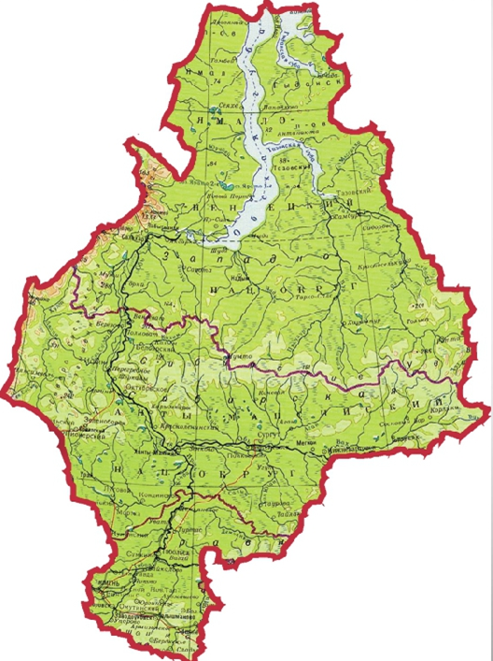
Реализация инновационного проекта на территории Тюменской области
Тюменская область, ХМАО, ЯНАО
г. Тюмень
г. Тобольск
г. Ялуторовск
г. Заводоуковск
г. Ишим
г. Ханты-Мансийск
г. Салехард
г. Сургут
г. Надым
г. Нефтеюганск
г. Ноябрьск
г. Нижневартовск
г. Новый Уренгой и соседние регионы

Slide 12
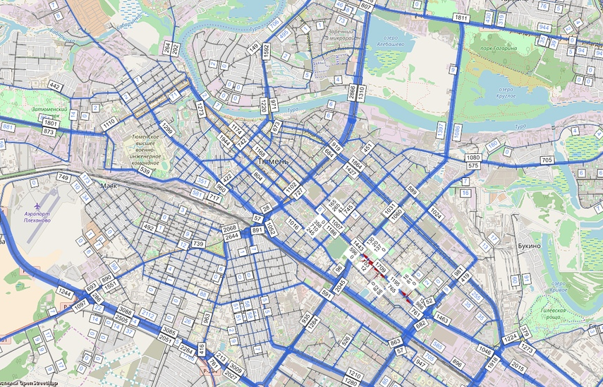
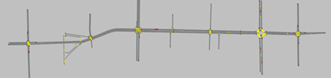
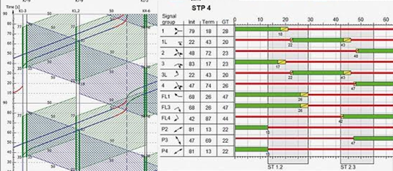
Методы исследования
В исследовании используется имитационное моделирование в программных комплексах PTV VISION VISSIM, PTV VISION VISUM и LISA+

Slide 13
Научно-техническая продукция
Транспортная макромодель города Тюмени в ПК PTV VISUM, на период реализации мероприятий первого этапа ПКРТИ города Тюмени.
Транспортная макромодель города Тюмени при формировании единого парковочного пространства.
Транспортная микромодель г. Тюмени в ПК PTV VISSIM.
Транспортная микромодель при внедрении адаптивного типа управления светофорными объектами по магистральным улицам города Тюмени в том числе, с функцией приоритета движению общественного транспорта.
Транспортная макромодель города Тюмени, с учетом развития в городе автоматизированной системы управлением дорожным движением и единого парковочного пространства на период реализации мероприятий первого этапа ПКРТИ города Тюмени.
Транспортная макромодель Тюменской области.
Транспортная макромодель города Тобольска.
Рекомендации по корректировке плана мероприятий ПКРТИ города Тюмени.
Проект автоматизированной системы управлением дорожным движением по магистральным улицам города Тюмени.
Проекты организации дорожного движения при создании полосы для маршрутных транспортных средств по магистральным улицам города Тюмени.
Математические модели влияния параметров транспортной инфраструктуры на дорожное движение.
Методика оценки эффективности реализации мероприятий для документов транспортного планирования (ПКРТИ, КСОДД, КСОТ и ПОДД).

Slide 14
Потенциал коммерциализации научного проекта
В соответствии с п.5.1 ст. 26 Градостроительному кодексу РФ от 29.12.2004 № 190-ФЗ ПКРТИ поселений, городских округов разрабатываются органами местного самоуправления поселений, городских округов и подлежат утверждению органами местного самоуправления таких поселений, городских округов в шестимесячный срок с даты утверждения генеральных планов соответствующих поселений, городских округов.
На основе полученных методик возможна разработка рекомендаций по внедрению в ПКРТИ, КСОДД, КСОТ и ПОДД с:
обеспечением устойчивого функционирования транспортной инфраструктуры;
обеспечением надлежащей скорости, безопасности комфортабельных пассажирских перевозок;
обеспечением безопасности дорожного движения и перевозок;
обеспечением доступности объектов трудового и культурно-бытового тяготения;
обеспечением системы грузовой логистики;
улучшением экологического состояния окружающей среды;
экономией бюджетных средств за счет применения программно-целевого подхода.
В институте дополнительного образования ТИУ разработана программа повышения квалификации «Транспортное моделирование».

Slide 15
Практическая значимость исследования
Методики оценки эффективности мероприятий разрабатываются на основе математических моделей параметров дорожного движения от параметров транспортной инфраструктуры.
Разработанные методики оценки эффективности мероприятий будут применяться при разработке, актуализации документов транспортного планирования (ПКРТИ, КСОДД, КСОТ и ПОДД).
Методики оценки эффективности актуальны для органов муниципальной, государственной власти при предпроектном обосновании, на этапе принятия решения, при реализации мероприятий направленных на повышении качества транспортного обслуживания населения.

Slide 16
Объект и предмет исследования
Объектом исследования является процесс дорожного движения в населенных пунктах.
Предметом исследования является дорожное движения при реализации мероприятий (внедрение полосы для маршрутных транспортных средств, создание АСУДД, создания единого парковочного пространства и др.).

Slide 17
Новизна исследования
Зависимость параметров дорожного движения от параметров полосы для маршрутных транспортных средств…;
Зависимость параметров дорожного движения от параметров остановочного пункта…;
Зависимость параметров дорожного движения от параметров автоматизированной системы управлением приоритетом движения общественного транспорта…;
Зависимость параметров дорожного движения от режимов работы светофорных объектов…;
… при различном транспортном спросе (интенсивность движения индивидуального транспорта, интенсивность движения общественного транспорта, пассажиропоток, параметры пешеходного движения, параметры велосипедного потока).

Slide 18
Благодарю за внимание!
Захаров Дмитрий Александрович
Зав. кафедрой «Эксплуатация автомобильного транспорта»
Телефон: 8 908 874 62 52,
е-mail: zaharovda@tyuiu.ru
ПЕРВЫЙ ВУЗ
КОРПОРАЦИЙ
www.tyuiu.ru

